Slide 1
Spring3
传智•左慈
北京传智播客教育 www.itcast.cn

Slide 2
主要内容
Spring 入门 – IoC与DI
装配Bean
  Xml配置
  注解
Web开发和Junit测试

Slide 3
Spring 入门
传智•左慈

Slide 4
什么是Spring
Spring是分层的JavaSE/EE full-stack 轻量级开源框架
  以IoC（Inverse of Control 反转控制）和AOP（Aspect Oriented Programming 面向切面编程为内核）
官网：http://www.springsource.org/
Spring的出现是为了取代EJB的臃肿、低效、脱离现实
  Expert One-to-One J2EE Design and Development
  Expert One-to-One J2EE Development without EJB

Slide 5
应用Spring的好处
方便解耦，简化开发
  Spring就是一个大工厂，可以将所有对象创建和依赖关系维护，交给Spring管理
AOP编程的支持
  Spring提供面向切面编程，可以方便的实现对程序进行权限拦截、运行监控等功能
声明式事务的支持
  只需要通过配置就可以完成对事务的管理，而无需手动编程
方便程序的测试
  Spring对Junit4支持，可以通过注解方便的测试Spring程序
方便集成各种优秀框架
  Spring不排斥各种优秀的开源框架，其内部提供了对各种优秀框架（如：Struts、Hibernate、MyBatis、Quartz等）的直接支持
降低JavaEE API的使用难度
  Spring 对JavaEE开发中非常难用的一些API（JDBC、JavaMail、远程调用等），都提供了封装，使这些API应用难度大大降低

Slide 6
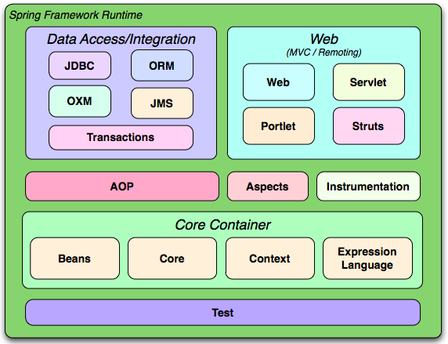
Spring体系结构
Spring 框架是一个分层架构,,它包含一系列的功能要素并被分为大约20个模块。这些模块分为Core Container、Data Access/Integration、Web、AOP（Aspect Oriented Programming)、Instrumentation和测试部分,如下图所示：

Slide 7
Spring IoC控制反转快速入门案例
编写流程
  1下载Spring最新开发包
  2复制Spring开发 jar包到工程
  3 编写Spring核心配置文件
  4 在程序中读取Spring配置文件，通过Spring框架获得Bean，完成相应操作
理解IoC控制反转和DI依赖注入

Slide 8
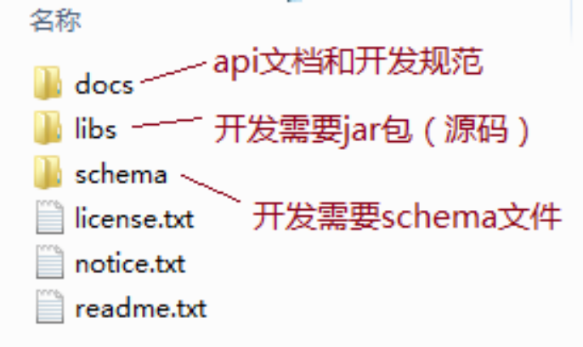
Spring IoC控制反转快速入门案例
官方下载Spring 3.x 最新开发版本
  http://repo.spring.io/webapp/search/artifact/?7&q=spring-framework
Spring 3.2版本目录结构

Slide 9
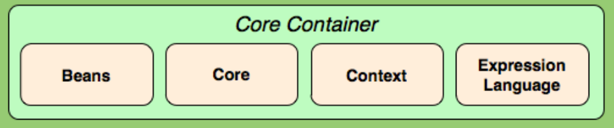
Spring IoC控制反转快速入门案例
导入Spring核心开发包到创建工程
  spring-beans-3.2.0.RELEASE.jar
  spring-context-3.2.0.RELEASE.jar
  spring-core-3.2.0.RELEASE.jar
  spring-expression-3.2.0.RELEASE.jar
还需要下载commons-logging日志包
  commons-logging-1.1.1.jar
集成log4j 导入log4j jar包
提示：spring3.0.X 版本 asm jar包 已经被合并到 spring core包中
Notes:
* org.springframework.beans：所有应用都要用到的，它包含访问配置文件、创建和管理bean，以及进行Inversion of Control / Dependency Injection（IoC/DI）操作相关的所有类
* org.springframework.context：Spring提供在基础IoC功能上的扩展服务，此外还提供许多企业级服务的支持,如邮件服务、任务调度、JNDI定位、EJB集成、远程访问、缓存以及各种视图层框架的封装等。
* org.springframework.core：包含Spring框架基本的核心工具类，Spring其它组件要都要使用到这个包里的类,是其它组件的基本核心。
* org.springframework.expression：Spring表达式语言

Slide 10
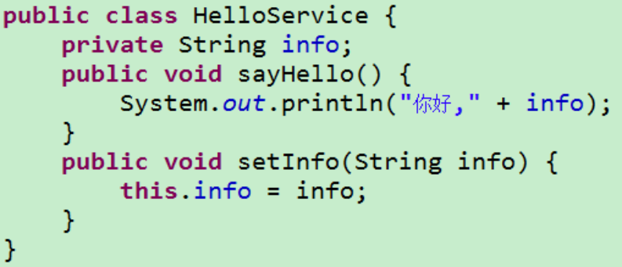
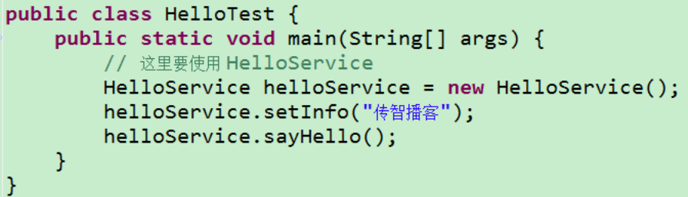
Spring IoC控制反转快速入门案例
HelloTest类中使用 HelloService类对象
传统方式： HelloService helloService = new HelloService();
IoC Inverse of Control 反转控制的概念，就是将原本在程序中手动创建HelloService对象的控制权，交由Spring框架管理，简单说，就是创建HelloService对象控制权被反转到了Spring框架

Slide 11
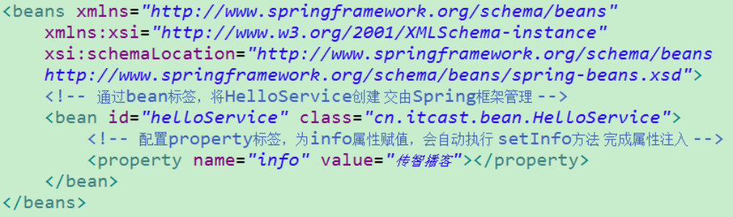
Spring IoC控制反转快速入门案例
配置spring核心配置文件，将HelloService的创建交由容器管理
在src下创建applicationContext.xml
DI：Dependency Injection 依赖注入，在Spring框架负责创建Bean对象时，动态的将依赖对象注入到Bean组件

Slide 12
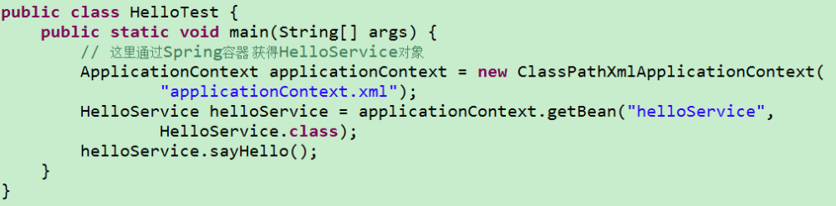
Spring Ioc控制反转快速入门案例
ApplicationContext 应用上下文，加载Spring 框架配置文件
加载classpath：
new ClassPathXmlApplicationContext("applicationContext.xml");
加载磁盘路径：
new FileSystemXmlApplicationContext("applicationContext.xml");
通过 getBean方法获得Spring容器管理Bean对象

Slide 13
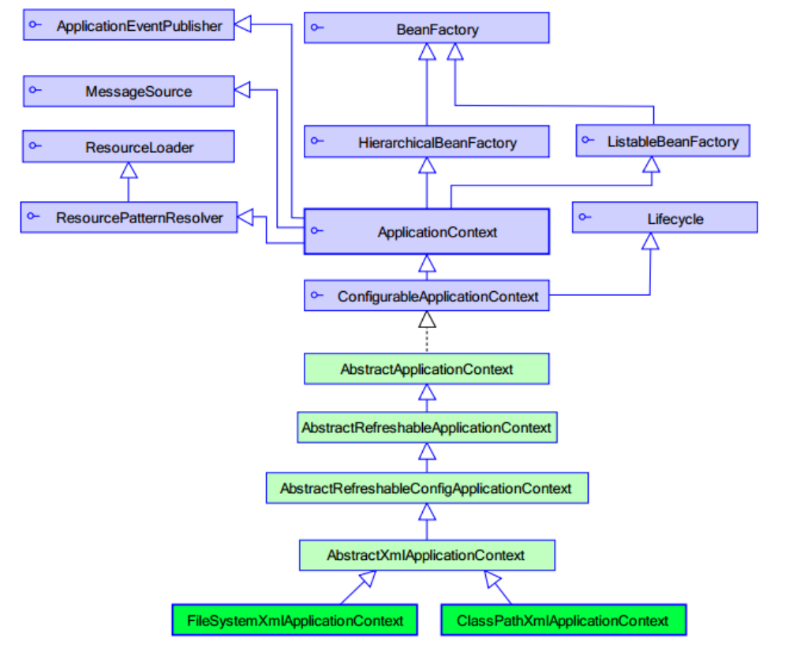
BeanFactory和ApplicationContext
Notes:
BeanFactory factory = new XmlBeanFactory(new ClassPathResource("applicationContext.xml"));
HelloService helloService = (HelloService) factory.getBean("helloService");
helloService.sayHello();

Slide 14
BeanFactory和ApplicationContext区别
BeanFactory 采取延迟加载，第一次getBean时才会初始化Bean
ApplicationContext是对BeanFactory扩展，提供了更多功能
  国际化处理
  事件传递
  Bean自动装配
  各种不同应用层的Context实现

Slide 15
装配 Bean 基于xml
传智•左慈

Slide 16
三种实例化Bean的方式
1.使用类构造器实例化(默认无参数)
<bean id=“personService" class="cn.itcast.bean.impl.PersonServiceImpl"/>
2.使用静态工厂方法实例化(简单工厂模式)
<bean id="personService"
class="com.itcast.factory.PersonServiceFactory" factory-method="createPersonService" />
public class PersonServiceFactory {
public static PersonService createPersonService(){
return new PersonServiceImpl();
}
}
3.使用实例工厂方法实例化(工厂方法模式):
<bean id=“personServiceFactory" class="com.itcast.factory.PersonServiceFactory"/>
<bean id="personService" factory-bean=“personServiceFactory"
factory-method="createPersonService" />
public class PersonServiceFactory {
public PersonService createPersonService(){
return new PersonServiceImpl();
}
}

Slide 17
Bean的种类
普通Bean
工厂Bean：FactoryBean
  FactoryBean接口提供getObject()方法获得Bean的实例，此Bean实例不是spring容器提供，而是由工厂自己提供。
    Spring的框架内部，AOP相关的功能及事务处理中，很多地方使用到了工厂bean
  注意：BeanFactory作用是实例化、定位、配置应用程序中的对象及建立这些对象的依赖。

Slide 18
Bean的命名 id属性和name属性
一般情况下，装配一个Bean时，通过指定一个id属性作为Bean的名称
id 属性在IoC容器中必须是唯一的
id 的命名要满足XML对ID属性命名规范
  必须以字母开始，可以使用字母、数字、连字符、下划线、句话、冒号
如果Bean的名称中含有特殊字符，就需要使用name属性
例如：
  <bean name="#person" class="cn.itcast.bean.Person"/>
因为name属性可以相同，所以后出现Bean会覆盖之前出现的同名的Bean

Slide 19
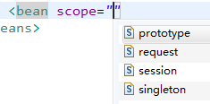
Bean的作用域
类别 | 说明
singleton | 在Spring IoC容器中仅存在一个Bean实例，Bean以单例方式存在，默认值
prototype | 每次从容器中调用Bean时，都返回一个新的实例，即每次调用getBean()时 ，相当于执行new XxxBean()
request | 每次HTTP请求都会创建一个新的Bean，该作用域仅适用于WebApplicationContext环境
session | 同一个HTTP Session 共享一个Bean，不同Session使用不同Bean，仅适用于WebApplicationContext 环境
globalSession | 一般用于Portlet应用环境，该作用域仅适用于WebApplicationContext 环境
Notes:
* 默认情况下会在容器启动时初始化bean，但我们可以指定Bean节点的lazy-init=“true”来延迟初始化bean，这时候，只有第一次获取bean会才初始化bean。如：
<bean id="xxx" class="cn.itcast.OrderServiceBean" lazy-init="true"/>
* 如果想对所有bean都应用延迟初始化，可以在根节点beans设置default-lazy-init=“true“，如下：
<beans default-lazy-init="true“ ...>
* Portlet是基于java的web组件，由portlet容器管理，并由容器处理请求，生产动态内容。
* Portals使用portlets作为可插拔用户接口组件，提供信息系统的表示层。
* 作为利用servlets进行web应用编程的下一步，portlets实现了web应用的模块化和用户中心化。

Slide 20
Spring容器中Bean的生命周期
    Spring初始化bean或销毁bean时，有时需要作一些处理工作，
    因此spring可以在创建和拆卸bean的时候调用bean的两个生命
    周期方法。
    <bean id=“foo” class=“...Foo”
    init-method=“setup”
    destory-method=“teardown”/>
当bean被载入到容器的时候调用setup
当bean从容器中删除的时候调用teardown(scope= singleton有效)
web容器中会自动调用，但是main函数或测试用例需要手动调用

Slide 21
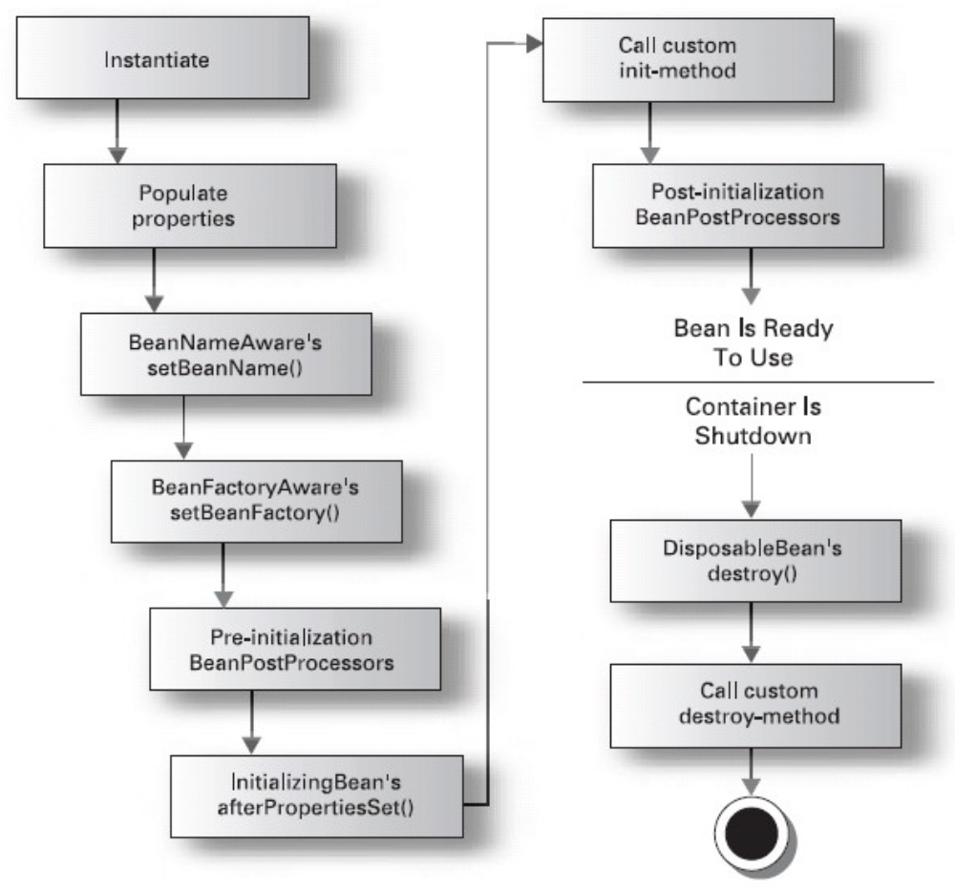
Spring容器中Bean的生命周期(了解)

Slide 22
Spring容器中Bean的生命周期(了解)
instantiate bean对象实例化
populate properties 封装属性
如果Bean实现BeanNameAware 执行 setBeanName
如果Bean实现BeanFactoryAware 或者 ApplicationContextAware 设置工厂 setBeanFactory 或者上下文对象 setApplicationContext
如果存在类实现 BeanPostProcessor（后处理Bean） ，执行postProcessBeforeInitialization
如果Bean实现InitializingBean 执行 afterPropertiesSet
调用<bean init-method="init"> 指定初始化方法 init
如果存在类实现 BeanPostProcessor（处理Bean） ，执行postProcessAfterInitialization
执行业务处理
如果Bean实现 DisposableBean 执行 destroy
调用<bean destroy-method="customerDestroy"> 指定销毁方法 customerDestroy

Slide 23
依赖注入Bean的属性
注入依赖对象可以采用手工装配或自动装配
手动装配
  使用xml配置
    构造函数注入
    属性setter方法注入
    接口注入 – spring不支持
  使用注解 – 之后讲解
自动装配
  byType：按类型装配
  byName：按名称装配
  constructor装配，
  autodetect 不确定装配。
在实际应用中建议使用手工装配，因为自动装配会产生未知情况,开发人员无法预见最终的装配结果。

Slide 24
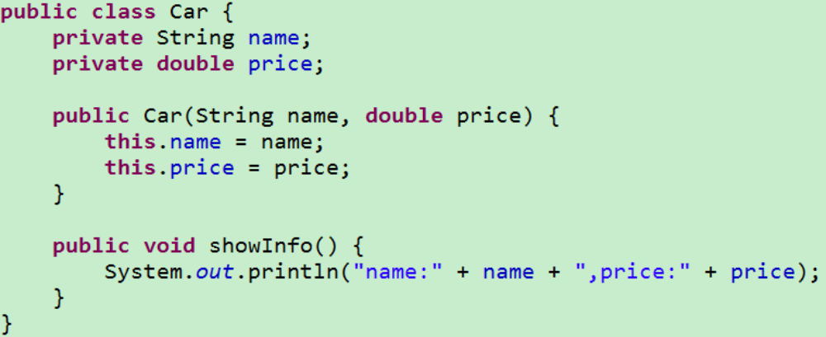
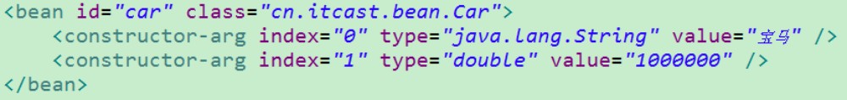
依赖注入Bean属性 -- 构造方法注入
使用构造方法注入，在Spring配置文件中，通过
<constructor-arg>设置注入的属性 (可以通过index或者type注入)

Slide 25
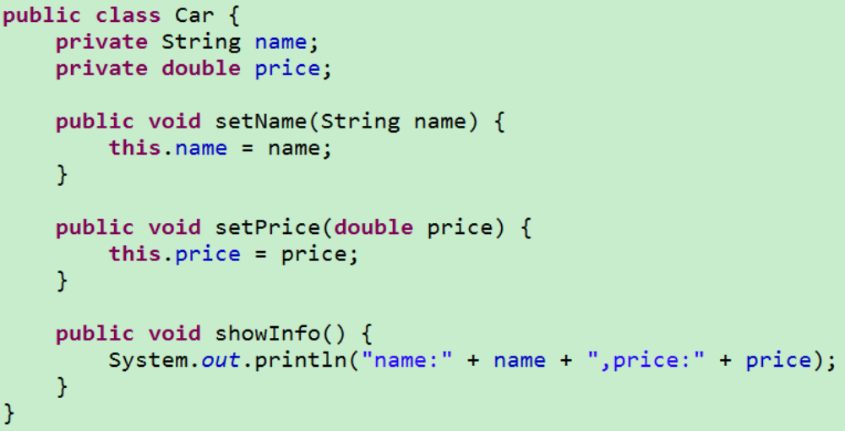
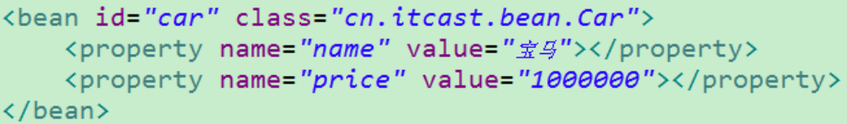
依赖注入Bean属性 -- setter方法注入
使用setter方法注入，在Spring配置文件中，通过<property>设置注入的属性

Slide 26
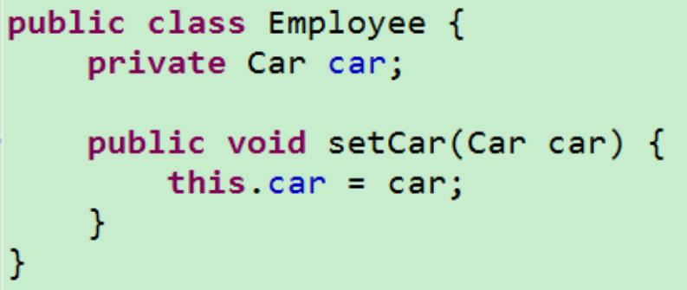
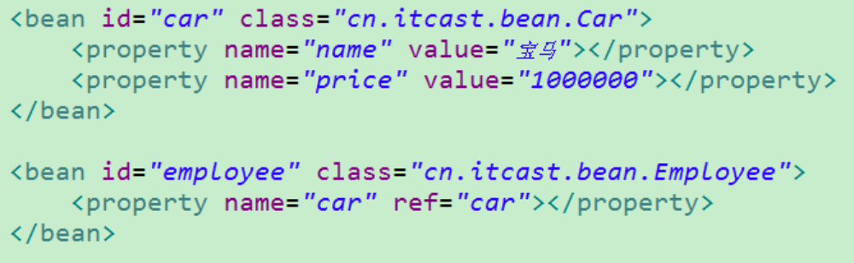
依赖注入Bean属性 -- setter方法注入
使用<property>引入引用其他Bean

Slide 27
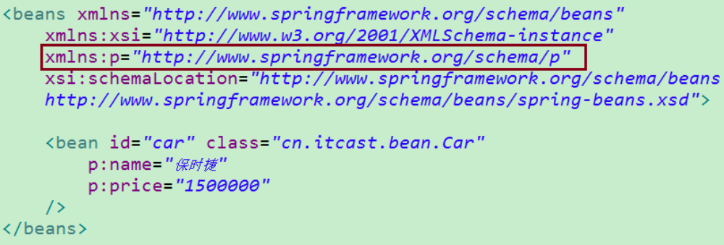
依赖注入Bean属性 -- setter方法注入
使用p命名空间
为了简化XML文件配置，Spring从2.5开始引入一个新的p名称空间
p:<属性名>="xxx" 引入常量值
p:<属性名>_ref="xxx" 引用其它Bean对象

Slide 28
SpEL ——属性注入的格式优化
Spring3.0引入全新的SpEL(Spring Expression Language)Spring表达式语言，使用表达式语言可以使属性注入格式进行进一步简化，同时支持包括对象注入、集合注入、集合访问、实例方法引用、静态方法引用等多种格式。
  详情参考《Spring_表达式语言.pdf》

Slide 29
SpEL ——属性注入的格式优化
所有格式统一使用 value=“********”
常量 #{10} #{3.14} #{2e5} #{‘itcast’}
引用Bean #{beanId}
引用Bean属性 #{beanId.propertyName}
引用Bean方法 beanId.methodName().method2()
引用静态方法 T(java.lang.Math).PI
运算符支持 #{3 lt 4 == 4 ge 3}
正则表达式支持 #{user.name matches ‘[a-z]{6,}’}
集合支持 #{likes[3]}

Slide 30
集合类型属性注入
Spring对象java.utils中常用集合对象提供了专门的配置标签
java.utils包中常用集合
  List
  Set
  Map
  Properties

Slide 31
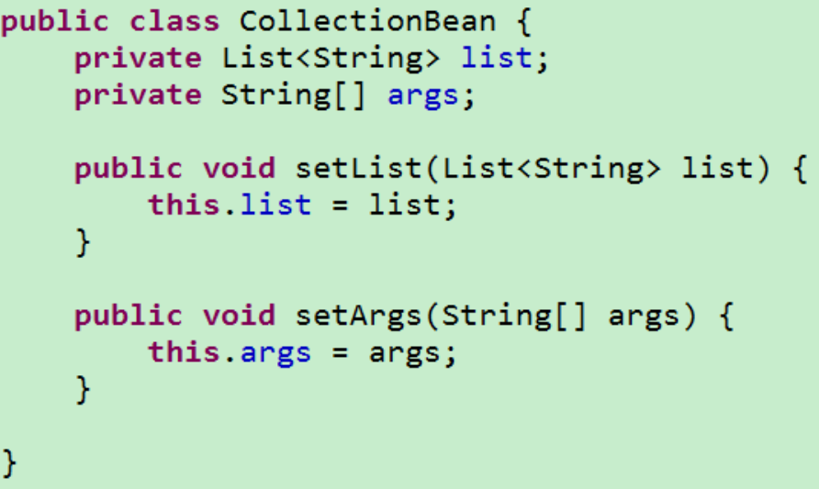
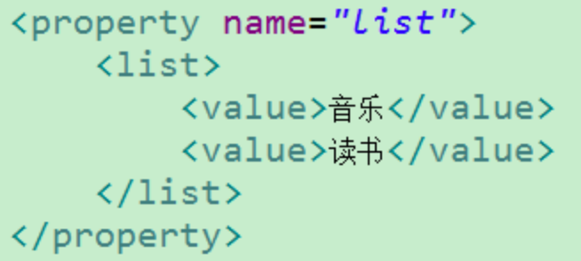
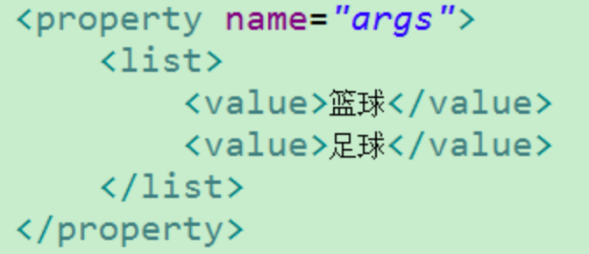
集合类型属性注入 -- List（数组）

Slide 32
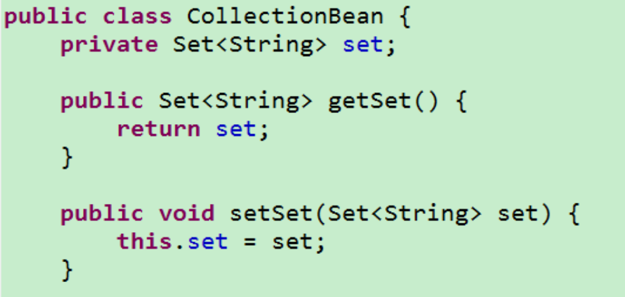
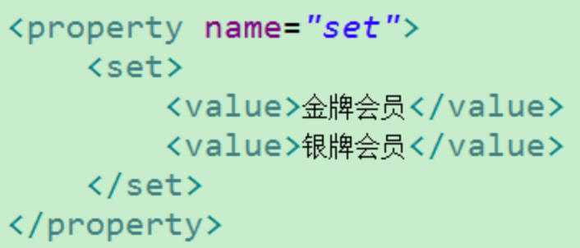
集合类型属性注入 -- Set

Slide 33
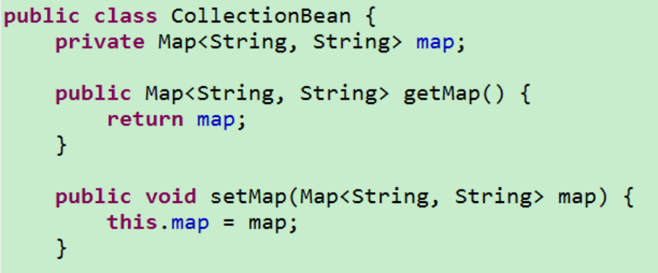
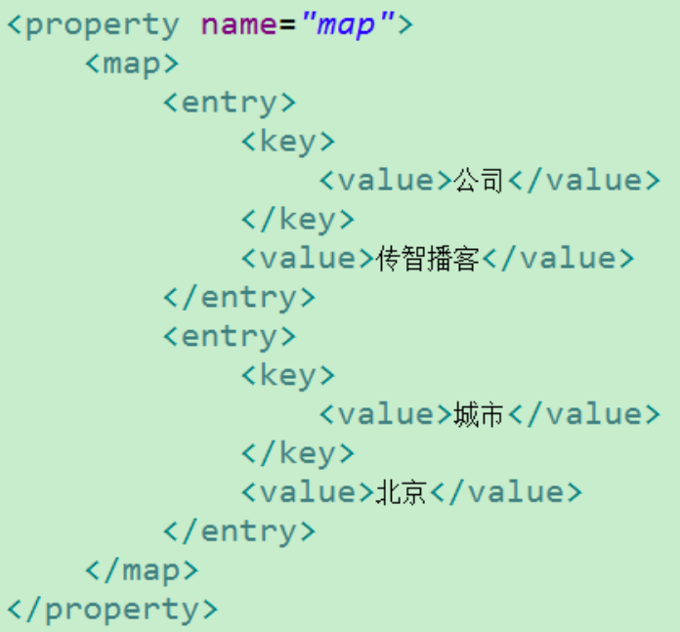
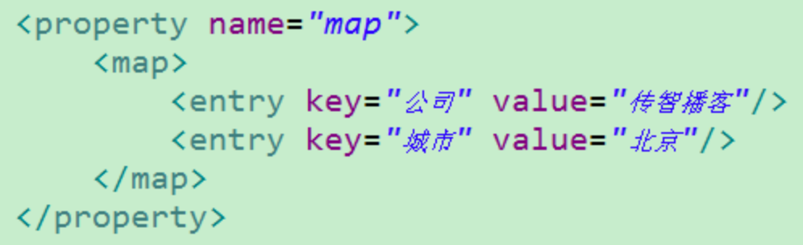
集合类型属性注入 -- Map
简化

Slide 34
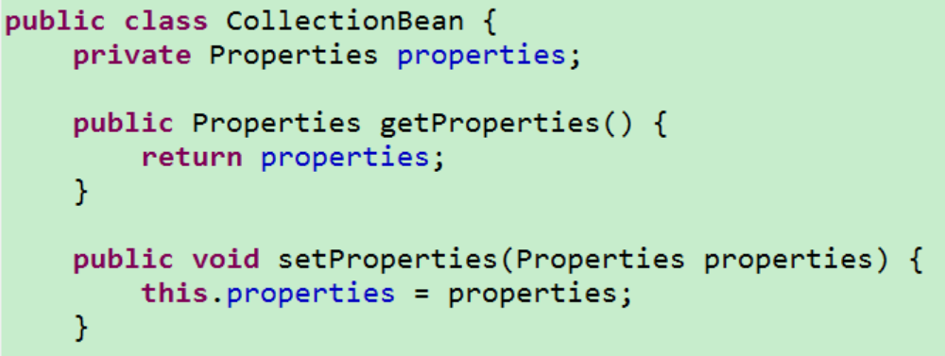
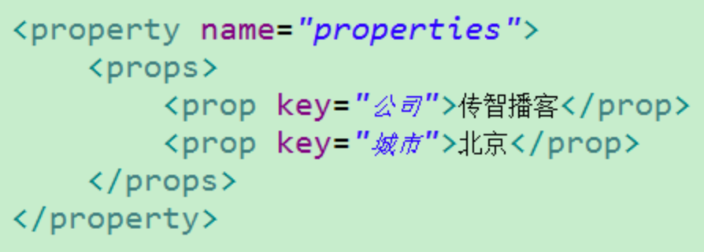
集合类型属性注入 -- Properties

Slide 35
使用多个XML配置文件
方式一 可以在创建ApplicationContext对象时传入多个配置文件
ApplicationContext applicationContext = new
ClassPathXmlApplicationContext("beans1.xml", "beans2.xml");
方式二 可以在配置文件中通过<import>引入其他配置文件
<import resource="classpath:bean2.xml"/>

Slide 36
装配 Bean 注解
传智•左慈

Slide 37
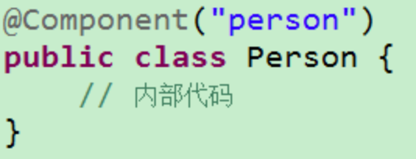
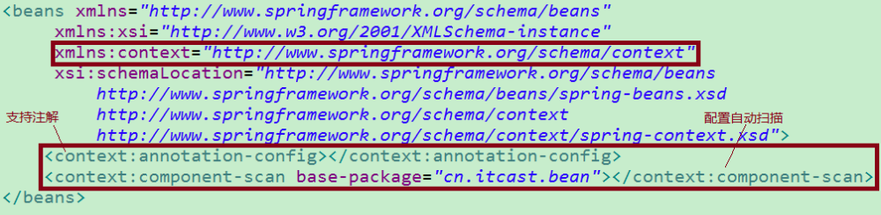
使用注解定义Bean
Spring2.5 引入使用注解去定义Bean
  @Component 描述Spring框架中Bean

Slide 38
使用注解定义Bean
除了@Component外，Spring提供了3个功能基本和@Component等效的注解
  @Repository 用于对DAO实现类进行标注
  @Service 用于对Service实现类进行标注
  @Controller 用于对Controller实现类进行标注
这三个注解是为了让标注类本身的用途清晰，Spring在后续版本会对其增强

Slide 39
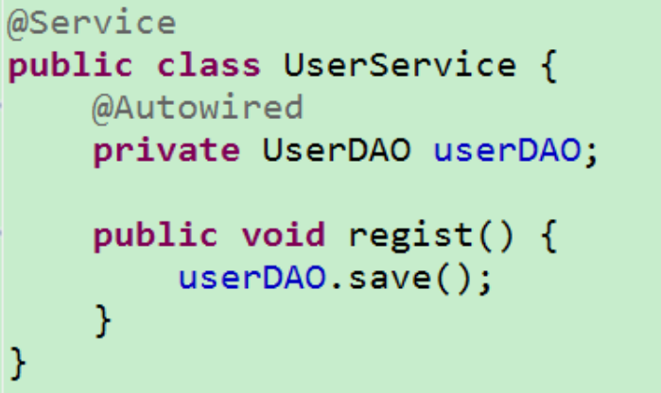
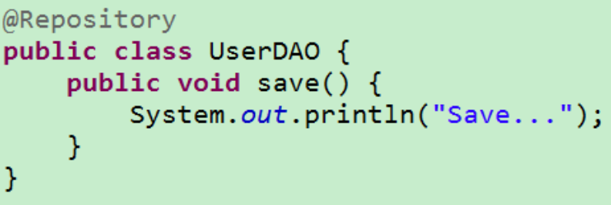
自动装配Bean
使用@Autowired 进行自动注入
@Service 标注业务类
@Repository 标注DAO
@Autowired 默认按照类型进行注入
  如果存在两个相同Bean类型相同，则按照名称注入
@Autowired注入时可以针对成员变量或者setter方法

Slide 40
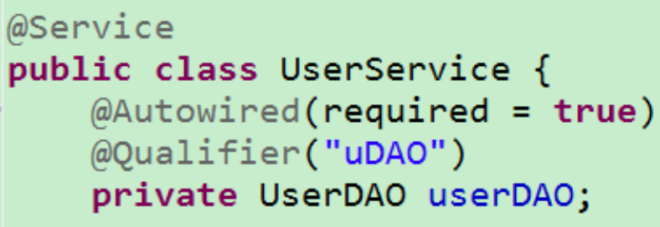
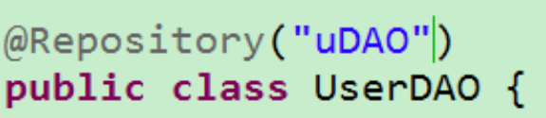
自动装配Bean
通过@Autowired的required属性，设置一定要找到匹配的Bean
使用@Qualifier指定注入Bean的名称
使用Qualifier 指定Bean名称后，注解Bean必须指定相同名称

Slide 41
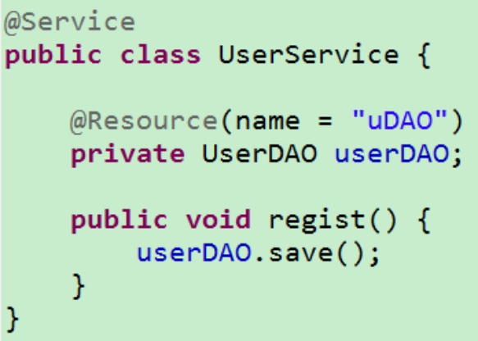
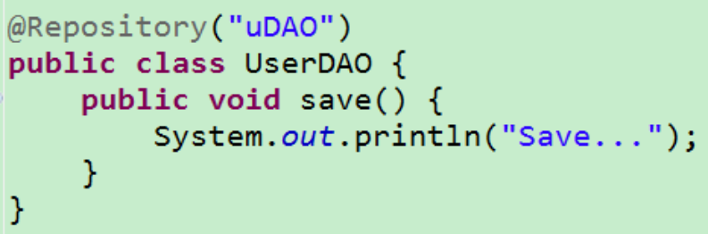
自动装配Bean (使用标准注解@Resource)
Spring提供对JSR-250中定义@Resource标准注解的支持
@Resource和@Autowired注解功能相似

Slide 42
指定Bean的初始化方法和销毁方法(注解)
    Spring初始化bean或销毁bean时，有时需要作一些处理工作，因此spring可以在创建和拆卸bean的时候调用bean的两个生命周期方法。
    <bean id=“foo” class=“...Foo”
    init-method=“setup”
    destory-method=“teardown”/>
当bean被载入到容器的时候调用setup
注解方式下:
@PostConstruct
初始化
当bean从容器中删除的时候调用teardown(scope= singleton有效)
注解方式如下:
@PreDestroy
销毁
北京传智播客教育 www.itcast.cn

Slide 43
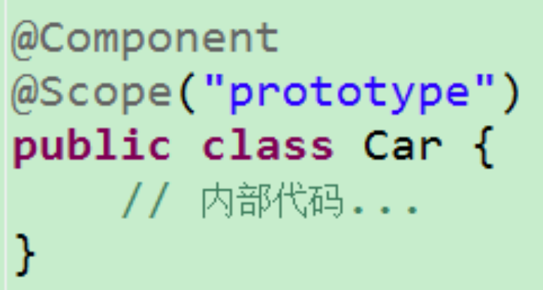
Bean的作用范围
使用注解配置的Bean和<bean>配置的一样，默认作用范围都是singleton
@Scope注解用于指定Bean的作用范围

Slide 44
传统XML配置和注解配置混合使用
1、引入context命名空间
<beans xmlns="http://www.springframework.org/schema/beans"
xmlns:xsi="http://www.w3.org/2001/XMLSchema-instance"
xmlns:context="http://www.springframework.org/schema/context"
xsi:schemaLocation="http://www.springframework.org/schema/beans
http://www.springframework.org/schema/beans/spring-beans.xsd
http://www.springframework.org/schema/context
http://www.springframework.org/schema/context/spring-context.xsd">
2、在配置文件中添加context:annotation-config标签
<context:annotation-config/>
使@Resource、@ PostConstruct、@ PreDestroy、@Autowired注解生效

Slide 45
多种装配Bean方式比较
 | 基于XML配置 | 基于注解配置 | 基于Java类配置
Bean定义 | <bean id="..." class="..." /> | @Component 衍生类@Repository @Service @Controller | @Configuration标注类，@Bean标注提供Bean方法
Bean名称 | 通过 id或name指定 | @Component("person") | @Bean("person")
Bean注入 | <property> 或者 通过p命名空间 | @Autowired 按类型注入 @Qualifier按名称注入 | 在方法内部编写注入代码逻辑
生命过程、Bean作用范围 | init-method destroy-method 范围 scope属性 | @PostConstruct 初始化 @PreDestroy 销毁 @Scope设置作用范围 | 在方法内部调用初始化方法 @Scope指定范围
适合场景 | Bean来自第三方，使用其它命名空间 | Bean的实现类由用户自己开发 | 实例化Bean的逻辑比较复杂

Slide 46
Web开发中应用Spring框架
传智•左慈

Slide 47
Web应用中使用Spring
导入Spring开发基本jar包
  spring-beans-3.2.0.RELEASE.jar
  spring-context-3.2.0.RELEASE.jar
  spring-core-3.2.0.RELEASE.jar
  spring-expression-3.2.0.RELEASE.jar
导入commons-logging的jar包
  commons-logging-1.1.1.jar
导入Spring web开发jar包
  spring-web-3.2.0.RELEASE.jar

Slide 48
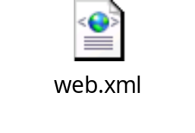
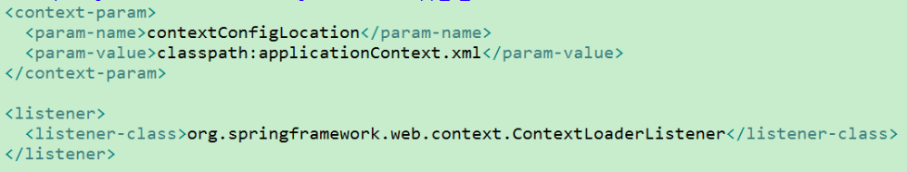
配置web.xml
将Spring容器初始化，交由web容器负责
配置核心监听器 ContextLoaderListener
配置全局参数contextConfigLocation
  用于指定Spring的框架的配置文件位置

Slide 49
获得WebApplicationContext对象
因为Spring容器已经交由web容器初始化和管理
获得WebApplicationContext对象，需要依赖ServletContext对象
  通常在Servlet中完成
WebApplicationContext applicationContext = WebApplicationContextUtils.getWebApplicationContext(getServletContext());
另一种方式
WebApplicationContext applicationContext = (WebApplicationContext) getServletContext().getAttribute(WebApplicationContext.ROOT_WEB_APPLICATION_CONTEXT_ATTRIBUTE);

Slide 50
使用Junit测试Spring程序
传智•左慈

Slide 51
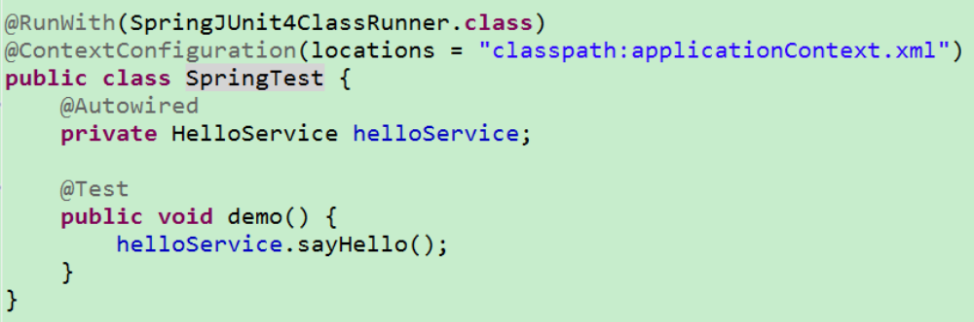
使用junit4测试Spring
导入Spring test测试jar包
  spring-test-3.2.0.RELEASE.jar

